Slide 1



Trường mầm non Long Biên A
Lĩnh vực phát triển ngôn ngữ
Lứa tuổi: 24-36T
Đề tài : Truyện “Thỏ con không vâng lời”
GV : Nguyễn Thị Kim Liên

Slide 2






Ổn định tổ chức
Hát: Ta đi vào rừng xanh

Slide 3
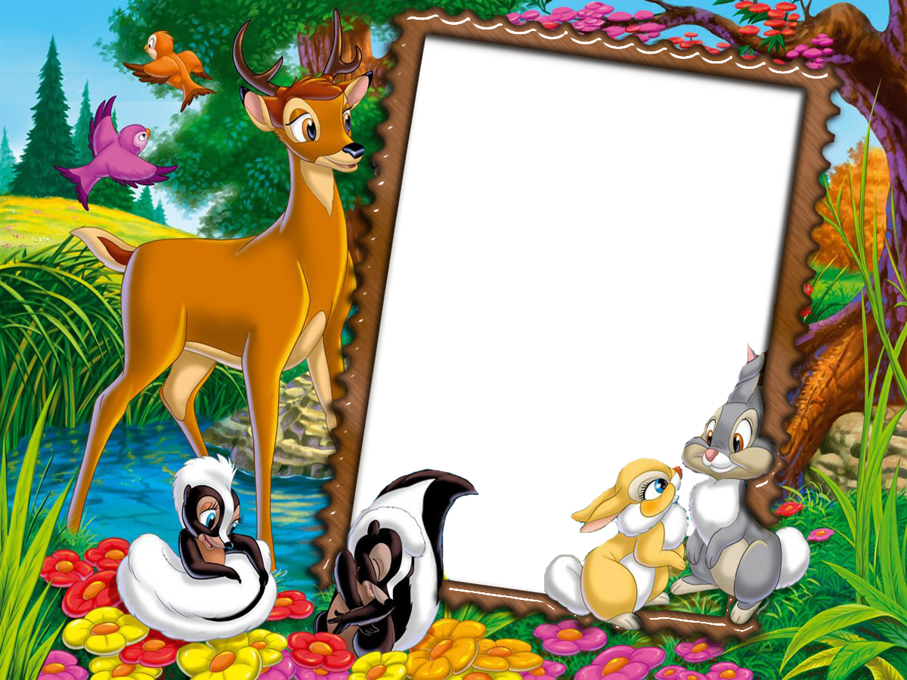
trò chuyện
cùng bé

Slide 4
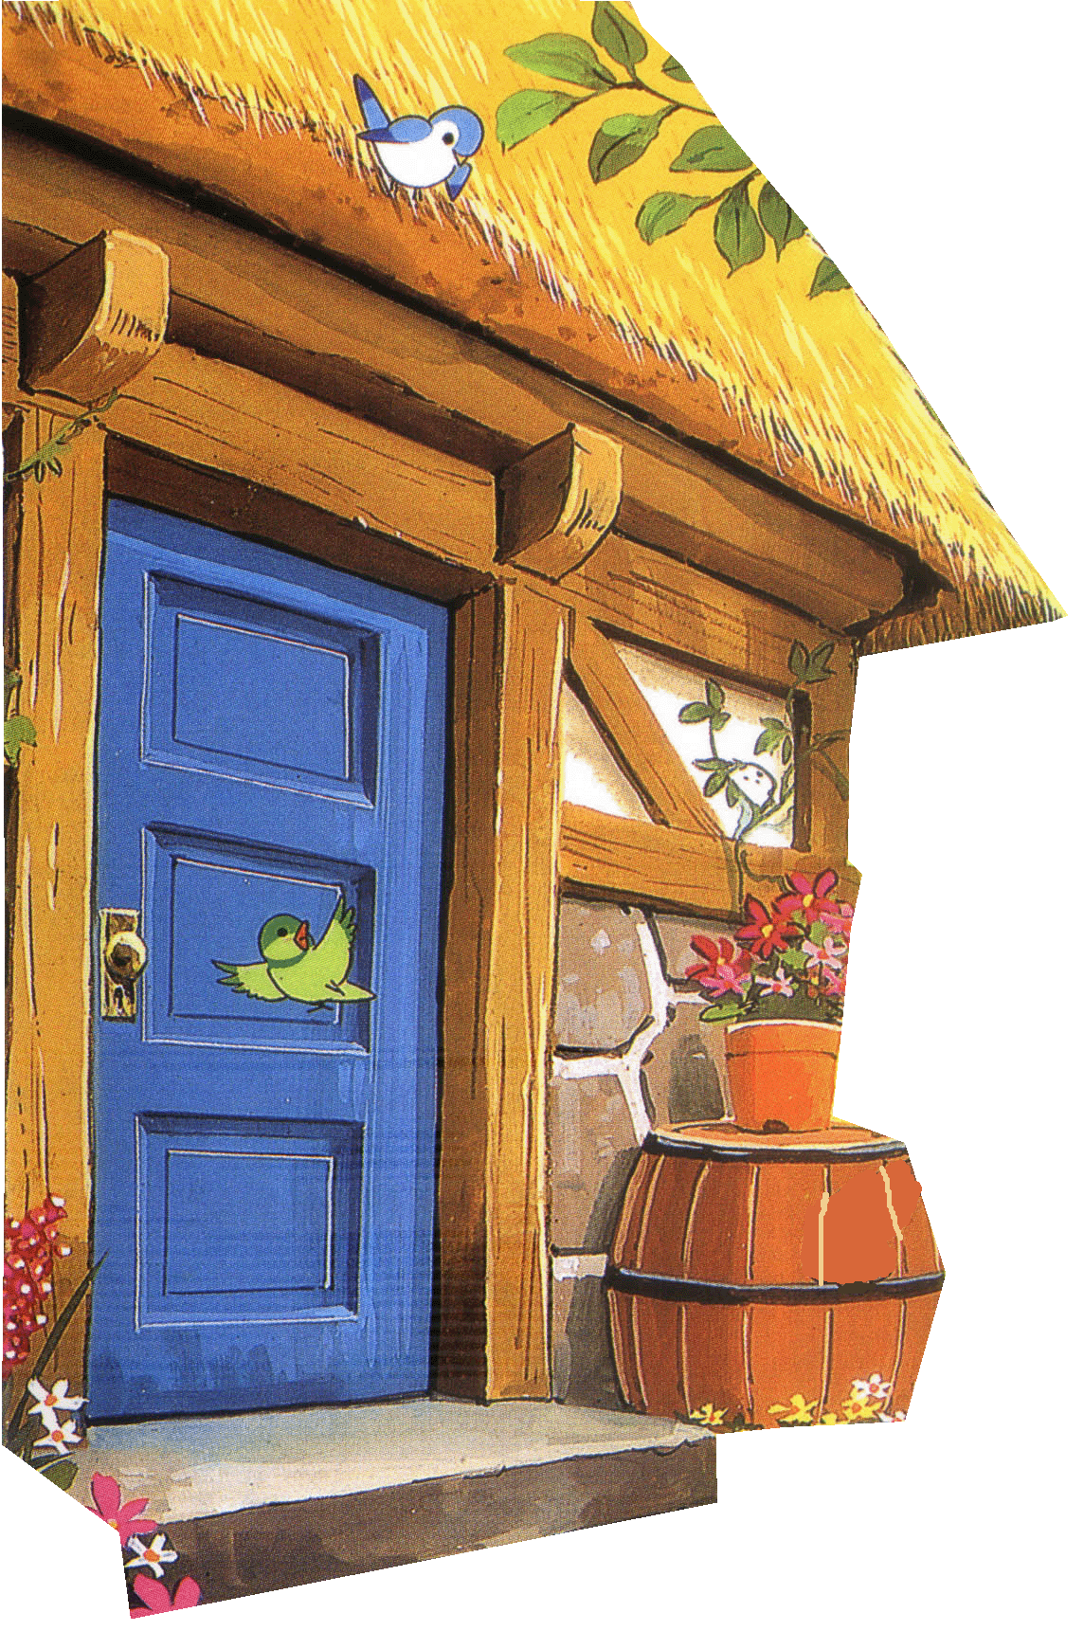
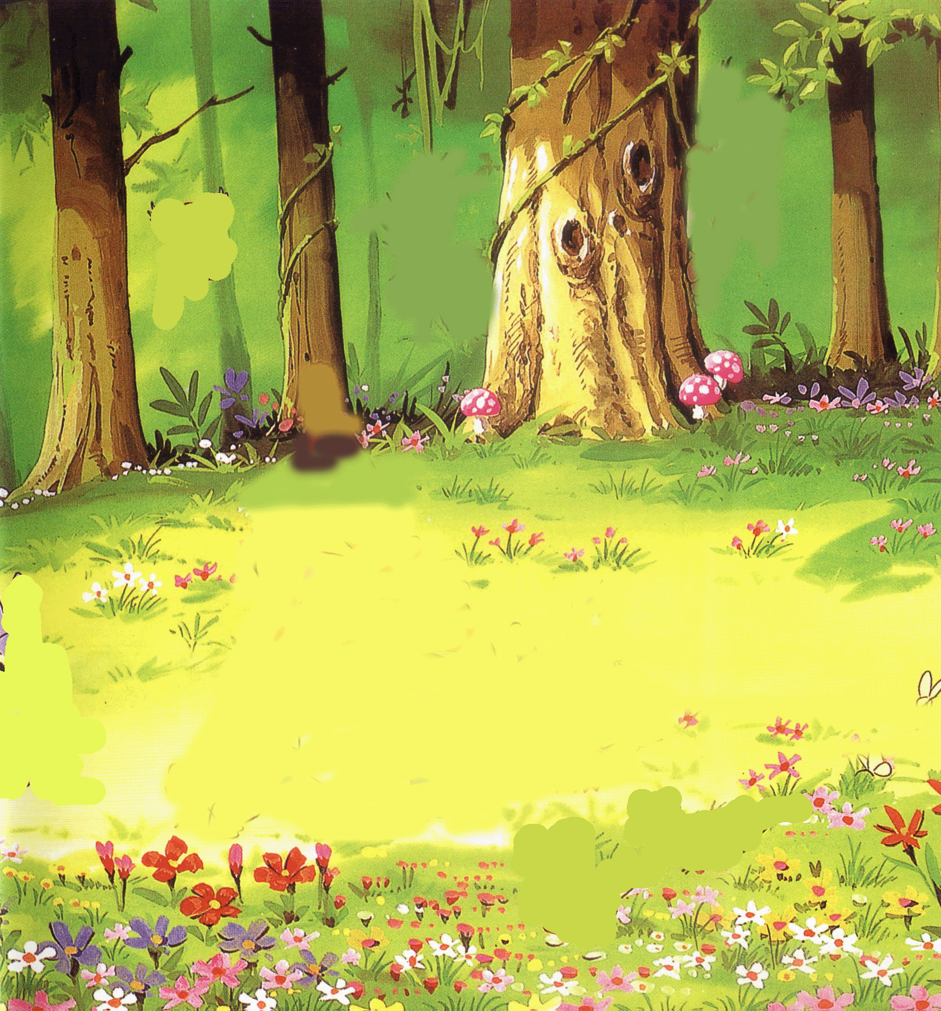
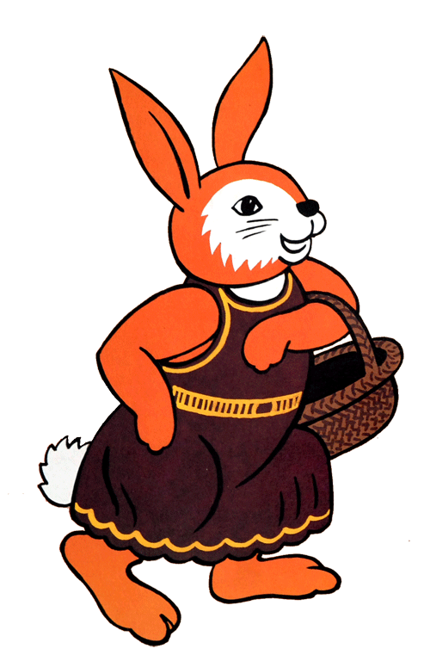


Slide 5

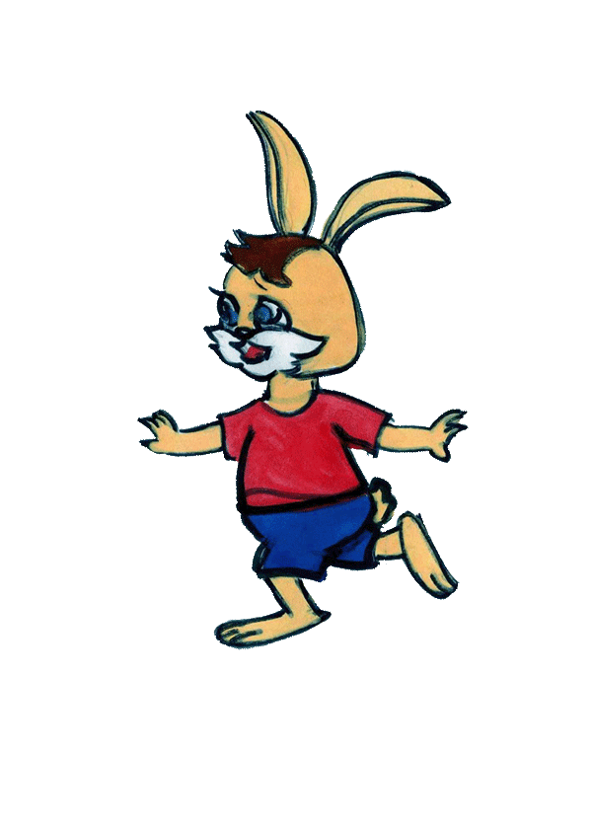

Slide 7


Slide 8

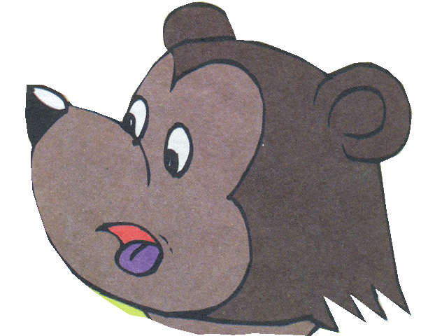
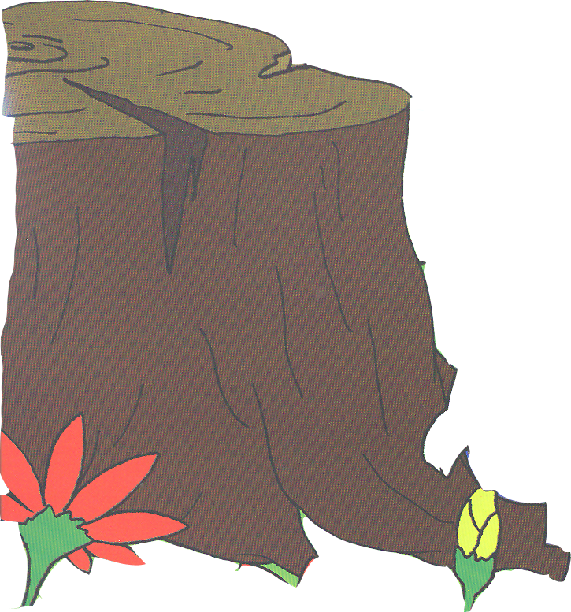
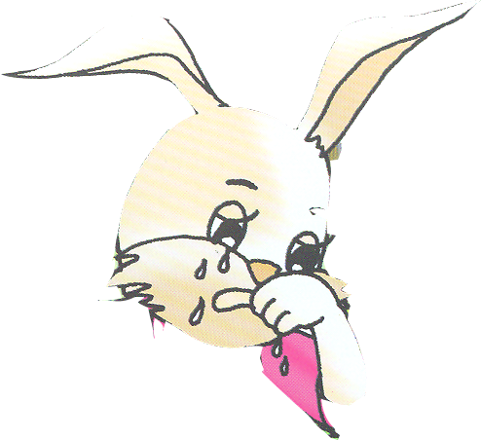
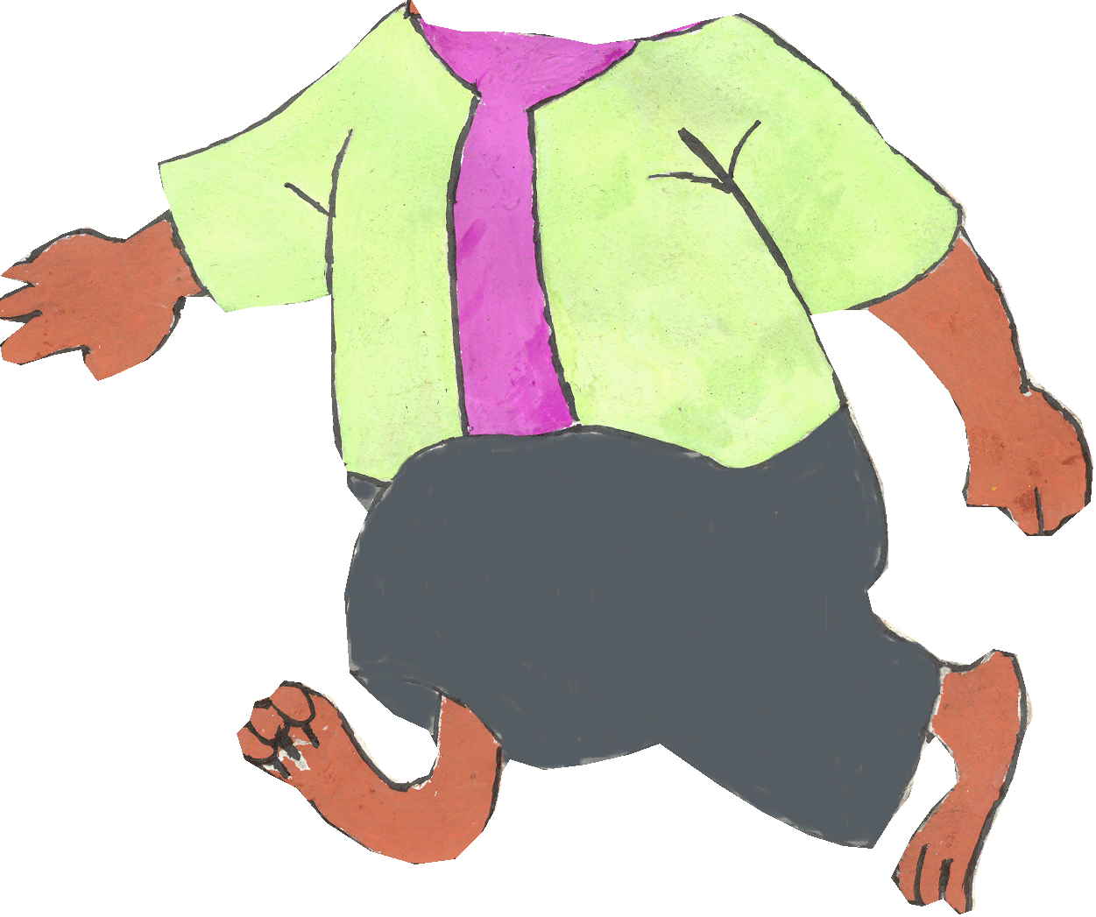
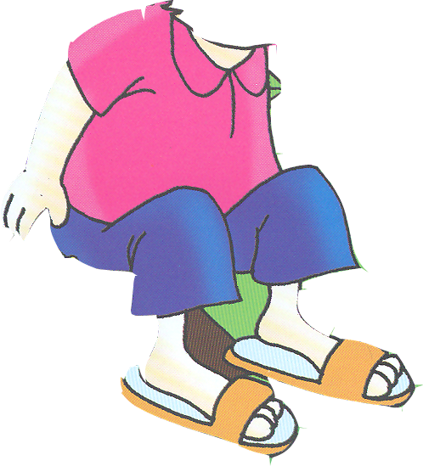




Slide 10
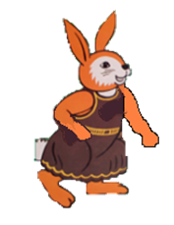

Slide 12

trích dẫn
,đàm thoại

Slide 13

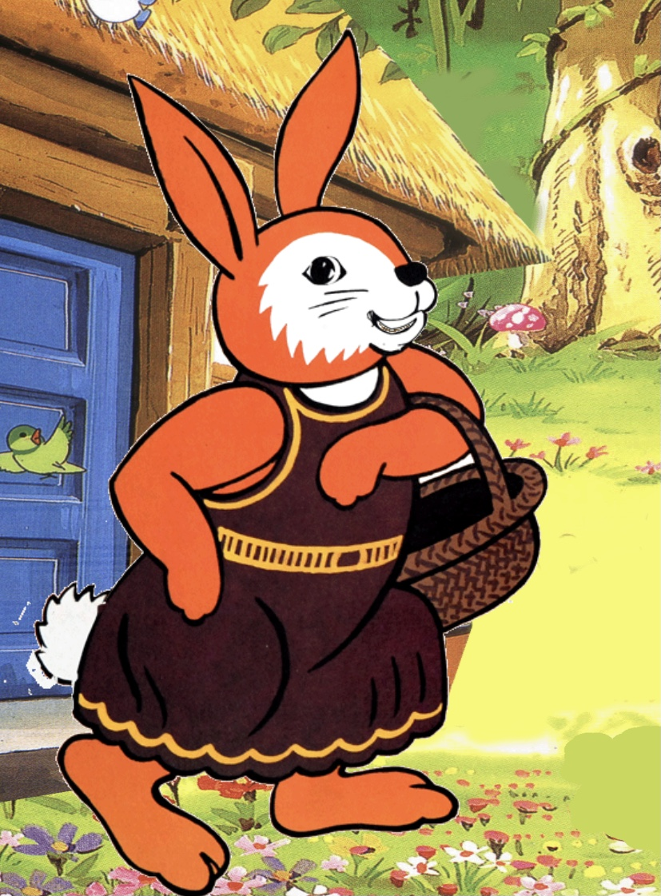
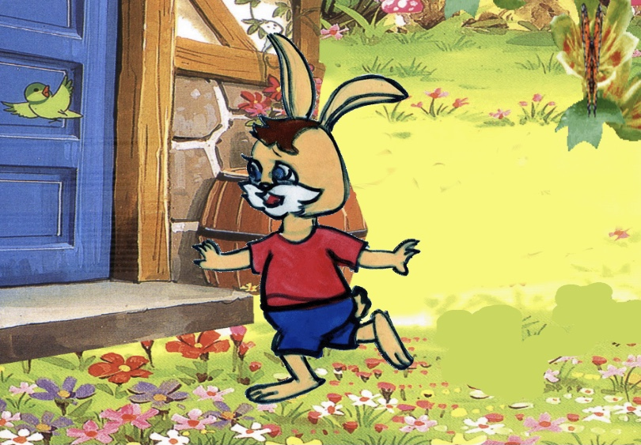
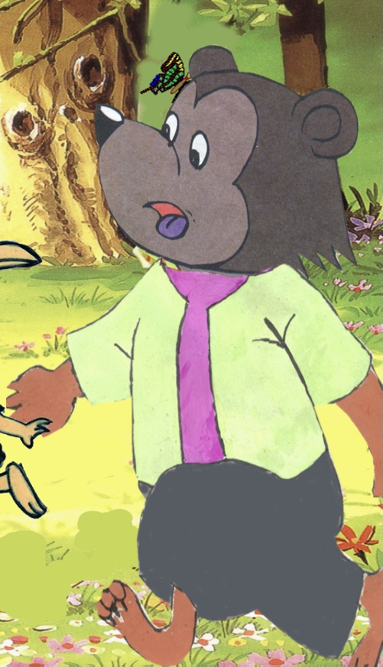
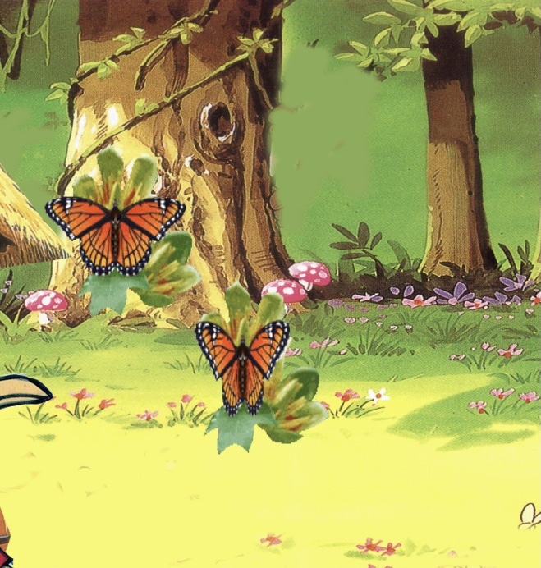
Trong câu chuyện có những nhân vật
Thỏ mẹ
Thỏ con
Bác Gấu
Bươm bướm

Slide 14
Trong câu chuyện có những nhân vật
Thỏ con
Thỏ mẹ
Bác Gấu
Bươm bướm

Slide 20

chúng ta cùng xem rối

Slide 21




Trò chơi: Trời nắng, trời mưa

Slide 22




Tạm biệt các bạn
Cảm ơn các cô đã về thăm lớp

